Slide 1
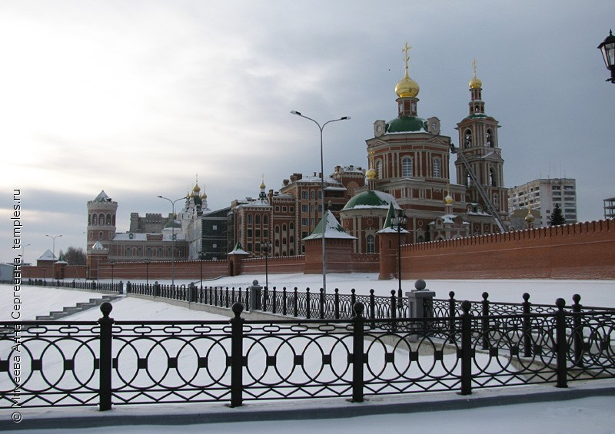
Подведение итогов урока
Какие числовые характеристики из жизни марийского народа вы сегодня узнали?
Сколько национальностей проживает в современной Республике Марий Эл?
О каких выдающихся личностях Земли марийской шла речь сегодня на уроке?
Перечислить самые многочисленные национальности марийского края.
Что нового вы узнали на уроке ИКН?
Чем сегодня вы занимались на уроке математики?

